Slide 1
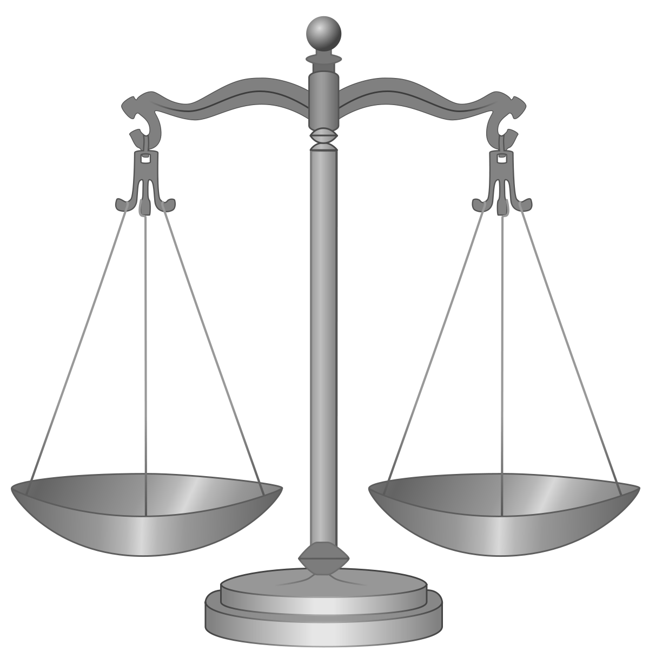
أنــواع العـقوبات في الإســلام
أن العقوبة هي جزاء يقرره الشارع في حق كل من يخالف أحكام الشريعة الإسلامية، أو يعين آخر على مخالفة تلك الأحكام، وتختلف طبيعة ذلك الجزاء باختلاف الجرم حدّةً وخفة، لذلك شرع الله عقوبات تزجر وتردع ذوي النفوس الشريرة
قد اتخذت العقوبة على مرّ العصور صوراً وأشكالاً مختلفة تختلف في طبيعتها من مجتمع إلى آخر ومن عصر إلى عصر آخر
عقوبة محددة: هي ما بين الشارع مقدارها
أنواع العقوبات
الحدود
القصاص
عقوبة تفويضية: : لم يحدد الشارع مقدارها، وإنما ترك أمرها للحاكم حسب ظروف الجريمة
التعزيز

Slide 2
أولاً
معنى القصاص شرعاً: هو أن يتلقى المجرم عقابه بمثل ما فعل، فيقتل القاتل، وهكذا، والقصاص من العقوبات المقدرة التي ثبتت أصولها في الكتاب وفصلت في السنّة النبوية، وتكون في تحقيق المساواة بين الجرم الذي تم ارتكابه والعقاب الواقع على مرتكبه.
القصاص في النفس
أنواع القصاص
القتل الخطأ
القتل شبه العمد
القتل العمد
قصاص في الجروح
قصاص في الأطراف
القصاص فيما من دون نفس:
القتل العمد: أن يقتل المكلف إنساناً معصوم الدم بآلة قاتلة
عقوبته:أن يقتل جزاء ما فعل والقاتل عليع غضب الله وله عذاب في الاخرة إلا اذا تاب
القتل شبه العمد:يقصد المكلف قتل إنسان معصوم الدم بما لايقتل عادة كأن الرجل بعصا خفيفة فيموت
عقوبته: الدية المغلظة ويأثم القاتل لأنه قتل نفساً حرم الله
القتل الخطأ: أن يفعل المكلف ما يباح له فعله كأن يرمي صيداً فيصيب إنساناً معصوم الدم فيقتله
عقوبته:الدية المخفضة والكفارة

Slide 3
شروط وجوب القصاص:
القصاص فيما من دون نفس: معاقبة من تعدى على غيره بأن قطع عضواً من أعضائه أجرحه جرحاً لكنه لم يقتله
عقوبته: أن يقتص منه، بأن يقطع منه عضو مثل الذي قطعه من غيره
(أن يكون القاتل بالغا)؛ فلا قصاصَ على صبي
أن يكون المقتول ممن لايحل دمه)، فأن كان ممن يحل دمه كالمرتد والزاني وغيرها فلا قصاص على القاتل
(أن لا يكون) القاتل (والدا للمقتول)؛ فلا قصاصَ على والد بقتل ولده
(أن يكون المقتول مساوياً للقاتل) في الدين والحريه فلا قصاص على مؤمن قتل كافر
أن تكون الأداة التي استعملت في القتل مما يقتل به غالباً ويدخل في ذلك الإغراق في الماء والخنق والحبس

Slide 4
ثانياً
الحدود:هو عقوبة مقدرة تجب حقاً لله تعالى
حكم فاعل الحد: تقام على فاعل الحد في ملأ الناس قال تعالى (وَلْيَشْهَدْ عَذَابَهُمَا طَائِفَةٌ مِنَ الْمُؤْمِنِينَ )
الجرائم التي تجب فيها الحدود ومقدار كل حد فيها
مقدار الحد منها
الجرائم
مقدار الحد منها
الجرائم
الخمر: يجلد شارب الخمر ثمانين جلدة على ظهره إن كان حراً وأربعين إن كان عبداً
السرقة: وجوب قطع يد السارق من مفصل الكف
الحرابة: هي خروج طائفة مسلحة في أرض الإسلام لترويع الآمنين وسفك الدماء ومقدار الحد منها:
الزنا: فإن كان الزاني غير متزوج فعقوبته مائة جلدة وتغريب عام واذا متزوج الرجم بالحجارة حتى الموت
إن قتل ولم يأخد المال قتل ولم يصلب
القذف: الجلد ثمانين جلدة و عدم قبول شهادته إلا بعد توبة
إن قتل وأخذ المال قتل وصلب
إن أخذ المال ولم يقتل قطعت يده اليكمى ورجله اليسرى
ومن أخاف الناس فلم يقتل ولم يأخذ مالاً نفي من الأرض

Slide 5
ثالثاً:
التعزيز: العقوبة المشروعة غير المقدّرة شرعاً، والتي يوقعها القاضي على المجرم لمعاقبته بما يكافئ جريمته، ويقمع عدوانه، ويحقّق الزجر والإصلاح
حكم التعزيز: واجب في كل معصية لم يضع الشارع لها حد ولا كفارة
ومعاصي التعزيز كثيرة منها: شهادة الزور، الغش في الأسواق، السرقة دون بلوغ النصاب، تقبيل المرأة الأجنبية التي لاتحل له
عقوبة التعزيز: إن كان ضرباً لا يتجاوز عشر ضربات بالسوط قال النبي ﷺ (لا يُجْلَدواُ فَوْقَ عَشَرَةِ أَسْوَاطٍ، إِلَّا فِي حَدٍّ مِنْ حُدُودِ اللَّهِ )
استخدم النبي ﷺ أساليب متعددة في التعزيز منها:
التوبيخ
الغرامة
المقاطعة
النفي
الحبس

